Slide 1
Mercado eléctrico italiano
"Estudio del Mercado Eléctrico Italiano y su Transición Energética”
Data set disponible en Kaggle, proporcionado por Paolo D'Elia.

Slide 2
Archivos Clave del Data set
Gas Holandés (NYMEX): Datos sobre futuros energéticos, clave para los precios europeos.
Producción Eléctrica: Desglose por fuente (renovables, fósiles, etc.).
Demanda Horaria: Ajustada a las variaciones a lo largo de los años.
Precios Horarios: Expresados en €/MWh, considerando tendencias económicas.

Slide 3
Italia dependió del gas ruso durante dos décadas de manera estable y económica. Sin embargo, entre 2021 y 2022, la situación cambió debido a:
Interrupciones en cadenas de suministro (pandemia y tensiones globales).
Políticas que impulsan energías renovables.
Conflictos geopolíticos como la guerra en Ucrania, que elevaron los costos energéticos.

Slide 4
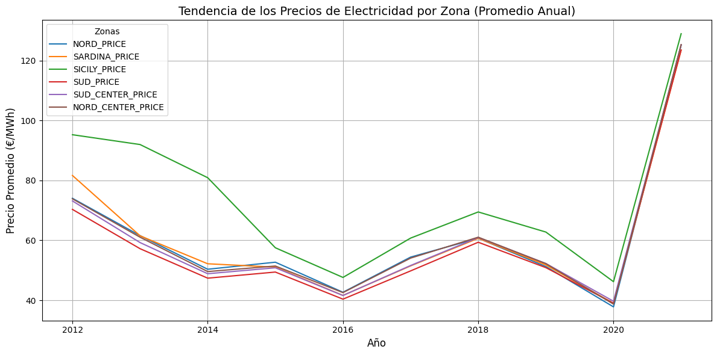
Resumen del Análisis de Precios de Electricidad (2012-2021)
Año con precios más altos:
2021 (excepto Sicilia, que fue en 2012).
Precios máximos por zona:
Nord: 555.00 €/MWh
Sardinia: 533.19 €/MWh
Sicily: 3000.00 €/MWh (2012, excepcional)
Sud: 533.19 €/MWh
Sud Center: 533.19 €/MWh
Nord Center: 555.00 €/MWh
Sicilia es consistentemente la zona con los precios más altos y presenta la mayor diferencia respecto al precio único nacional, mientras que el sur (Sud) es la más económica. Las estaciones, meses, y horas específicas impactan significativamente los costos energéticos.

Slide 5
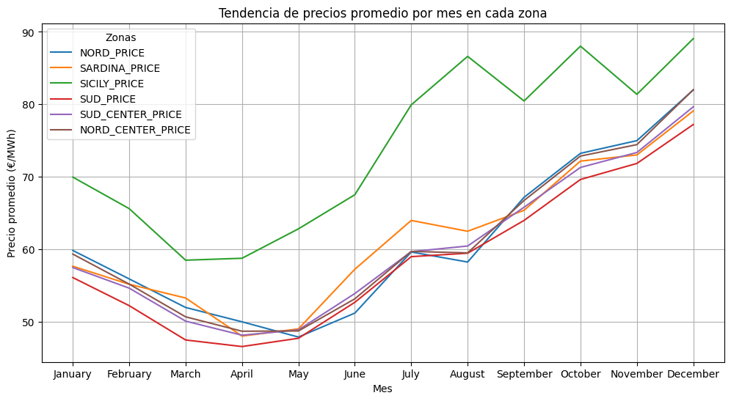
Promedios precio por Periodo
Mes con precios más altos: Diciembre (todas las zonas).
Estación más cara: Otoño.

Slide 6
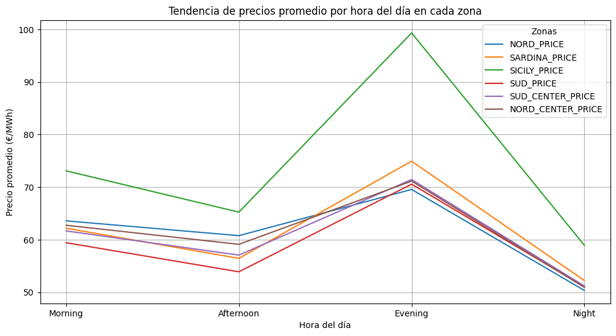
Promedios precios por Periodo
Hora más cara: Tarde/Noche (Evening).

Slide 7
CONCLUSIONES
Zona más cara: Sicilia (74.15 €/MWh).
Zona más barata: Sur (58.73 €/MWh).
Precio único nacional: 61.75 €/MWh.
Diferencia entre Precios Nacionales y Zonales:
Mayor diferencia: Sicilia → +12.40 €/MWh sobre el precio nacional.

Slide 8
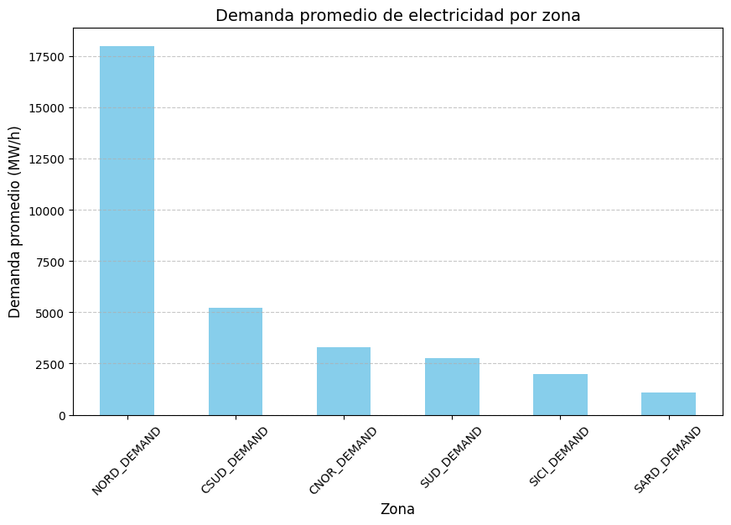
Resumen del Análisis de Demanda de Electricidad (2012-2021)
Zonas con mayor y menor demanda promedio:
Mayor: NORTE (18,010.47 MW/h).
Menor: SARDINIA (1,100.92 MW/h).

Slide 9
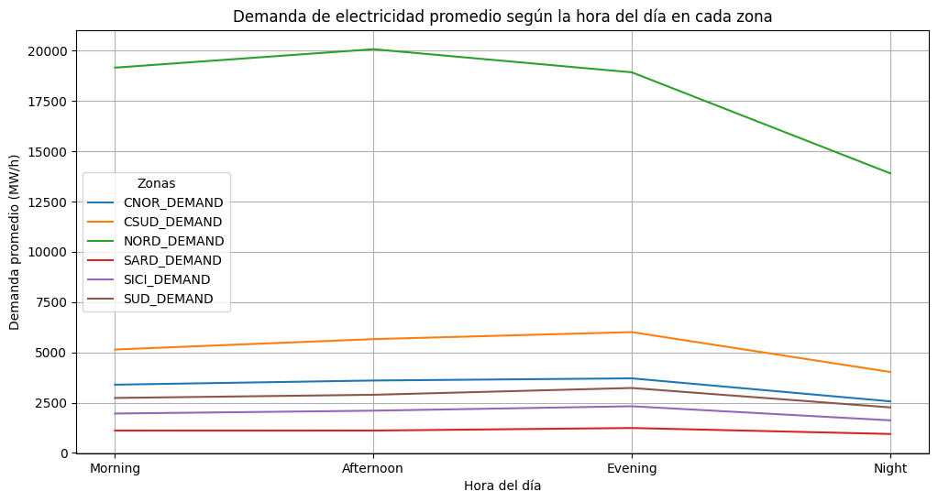
Mayor demanda: NORTE en la tarde: 20,068.87 MW/h.
Menor demanda: SARDINIA en la mañana: 1,110.35 MW/h.
El SUD tiene la mayor demanda en la tarde: 3,228.32 MW/h.

Slide 10
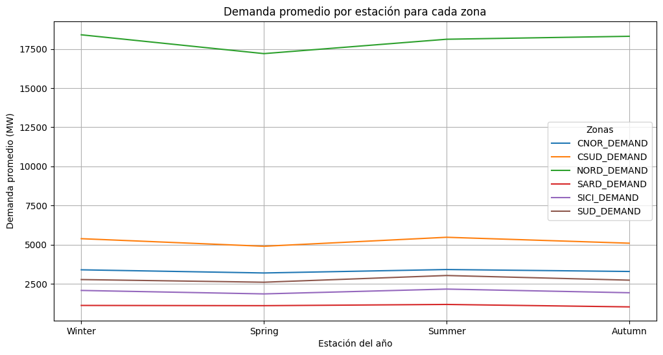
Mayor demanda estacional:
NORTE en invierno: 18,408.49 MW/h.
SUR y SICILIA en verano.
Menor demanda estacional: SARDINIA en otoño: 1,019.32 MW/h.

Slide 11
CONCLUSIONES
Disparidad Regional: El NORTE lidera en demanda promedio y máxima (industrialización y alta población). La SARDINIA tiene la menor demanda (baja población e industrialización).
Picos Estacionales: La mayor demanda ocurre en verano (uso de aire acondicionado), excepto en el NORTE, donde es en invierno (calefacción).
Patrones Mensuales y Horarios: Julio es el mes crítico para la red, con picos en la tarde y noche (actividades residenciales y comerciales).
Tendencias a Largo Plazo: El CENTRO-NORTE y el SUR muestran caídas en demanda mínima. El CENTRO-SUR alcanzó su máximo en 2021 (crecimiento reciente).
Industrialización: El NORTE y el CENTRO-NORTE concentran el consumo, destacando la necesidad de planificación energética y transición a renovables.

Slide 12
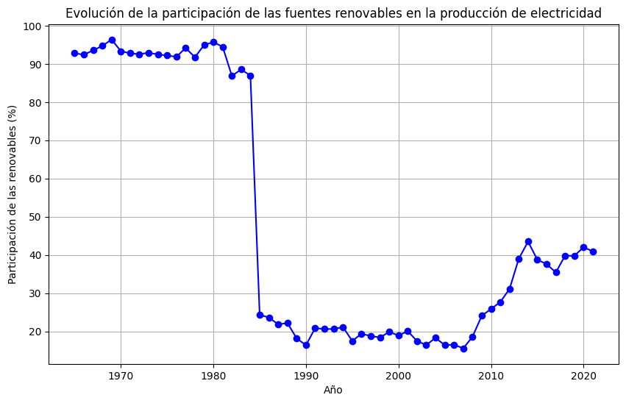
Producción eléctrica en Italia (1965-2021)
Desde los años 80, Italia ha experimentado un crecimiento sostenido en la demanda de electricidad, lo que llevó a un aumento en la necesidad de producción energética.
Este aumento de la demanda coincidió con un vacío de producción nuclear, después de que, a partir de 1988, la producción de energía nuclear se eliminara debido al referéndum.

Slide 13
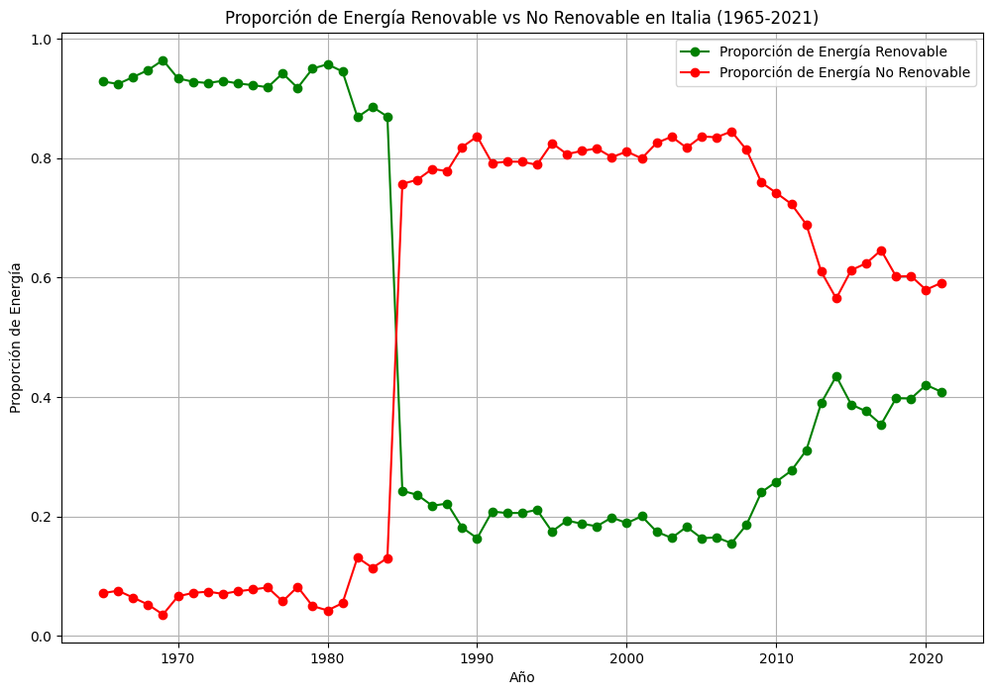
Producción eléctrica en Italia (1965-2021)

Slide 14
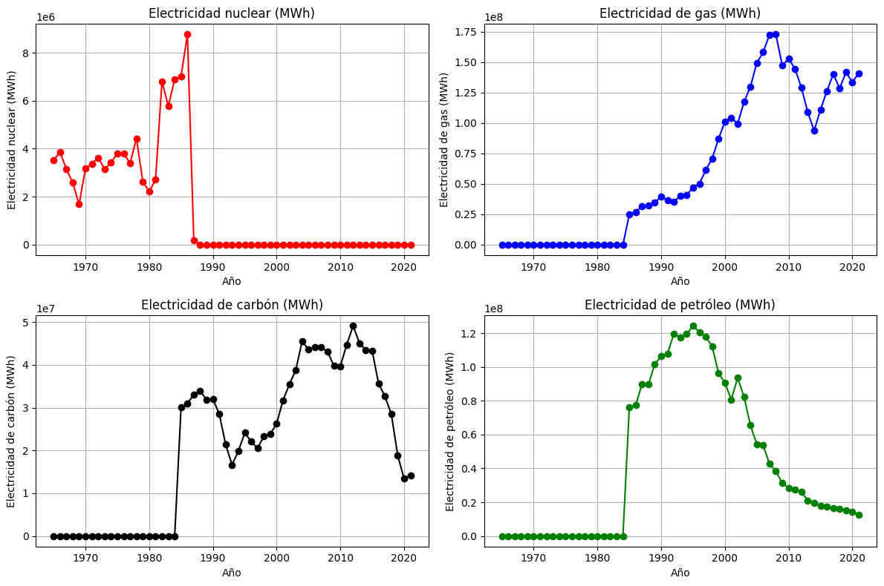
Producción eléctrica en Italia (1965-2021)

Slide 15
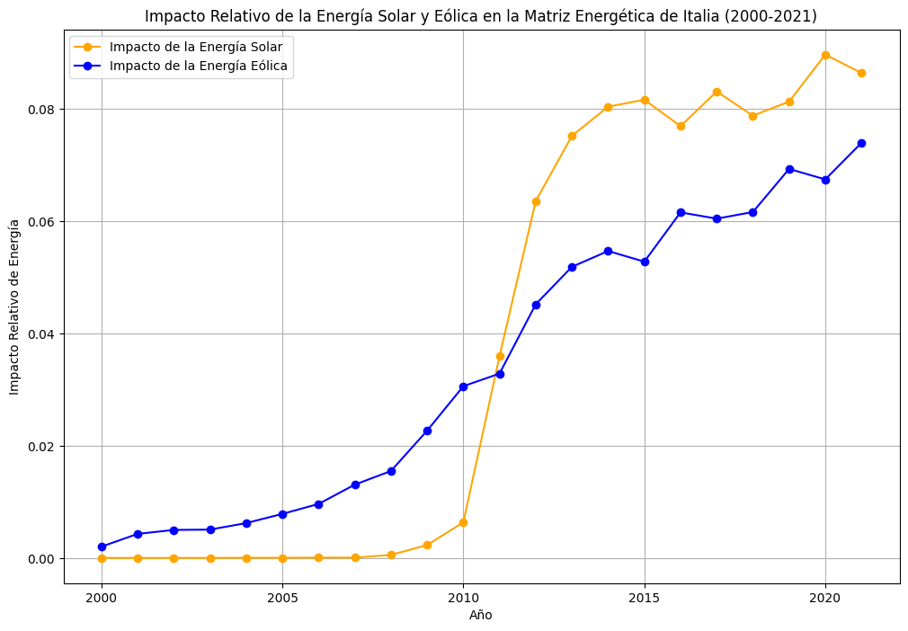
Producción eléctrica en Italia (1965-2021)
A pesar del
crecimiento de las fuentes no renovables, en los últimos años las energías renovables (solar, eólica e hidroeléctrica) han aumentado considerablemente.
Solar y eólica destacaron en la última década, alcanzando producciones récord en los años 2020 (solar) y 2021 (eólica).

Slide 16
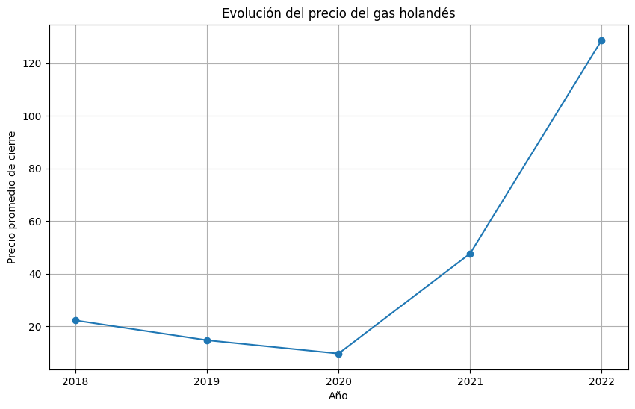
Resumen del Análisis del Precio del Gas Holandés (1 de enero de 2018 - 30 de agosto de 2022)
Entre 2018 y 2020, los precios del gas fueron relativamente bajos, pero en 2021 y 2022, experimentaron un gran aumento, impulsado por diversos factores, incluidas las tensiones geopolíticas y la recuperación económica global.

Slide 17
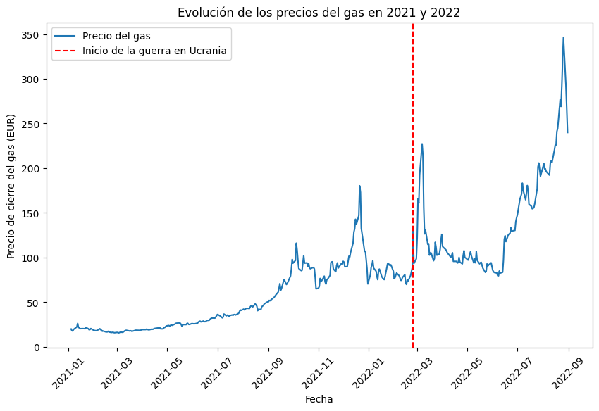
Resumen del Análisis del Precio del Gas Holandés (1 de enero de 2018 - 30 de agosto de 2022)
Aquí se puede ver cómo el inicio de la guerra en Ucrania ha hecho subir considerablemente el precio del gas holandés.

Slide 18
CONCLUSIONES FINALES
Italia enfrenta un aumento en la demanda de electricidad, especialmente en el Norte, que es la zona más industrializada y poblada del país, lo que explica la mayor demanda en comparación con otras regiones.
Las zonas del Sur y Sicilia tienen menor demanda, pero los precios de electricidad en Sicilia son más altos debido a factores como la generación limitada de electricidad localmente, las restricciones de transmisión y una mayor dependencia de fuentes caras.
Este aumento de los precios de la electricidad ha sido impulsado por factores externos como la pandemia de COVID-19 y la guerra en Ucrania, que han elevado los precios del gas natural, una de las principales fuentes de producción eléctrica en Italia.
A pesar de esto, Italia está intentando diversificar sus fuentes de energía, con un enfoque en energías renovables como la solar y eólica. Sin embargo, este cambio aún es incipiente y no ha sido suficiente para reducir la dependencia de los combustibles fósiles, por lo que el impacto de las renovables en la producción eléctrica sigue siendo limitado.

